Slide 1
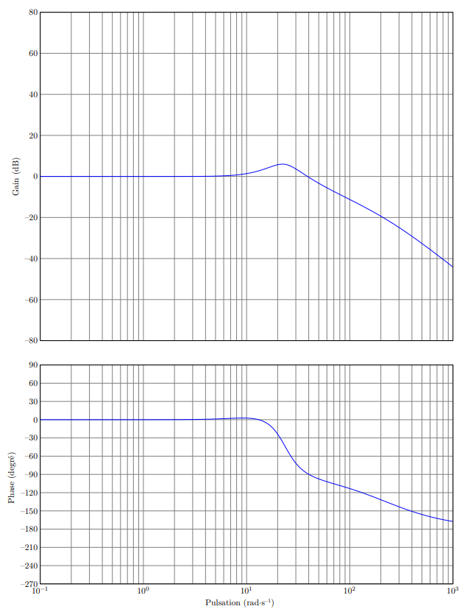
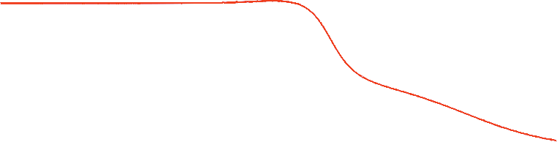



$$\left|F\left(jω\right)\right|$$
$$\arg\left(F\left(jω\right)\right)$$
$$−120°$$

Slide 2


$$\left|F\left(jω\right)\right|$$
$$\arg\left(F\left(jω\right)\right)$$

Slide 3
18°
-11°
0,35 kg
1,55 kg

Slide 4
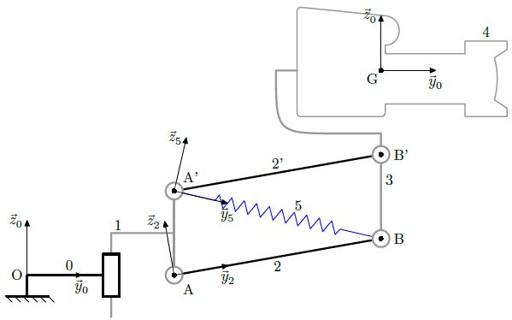





1
Pivot d’axe $\left(A^{′},\vec{x_{0}}\right)$
2’
Glissière de direction $\vec{z_{0}}$
Ressort
Pivot d’axe $\left(B′,\vec{x_{0}}\right)$
Pivot d’axe $\left(A,\vec{x_{0}}\right)$
Ressort
0
2
3
4
Pivot d’axe $\left(B,\vec{x_{0}}\right)$
Pesanteur

Slide 5
Ressort
1
Pivot d’axe $\left(A,\vec{x_{0}}\right)$
Ressort
2

Slide 6









$$\vec{z_{5}}$$
$$\vec{z_{0}}$$
$$\vec{z_{2}}$$
$$\vec{y_{2}}$$
$$α$$
$$\vec{y_{5}}$$
$$β$$
$$\vec{y_{0}}$$
$$\vec{x_{0}}$$

Slide 7
L_{r}
L_{r0}

Slide 8














$$1$$
$$0$$
déploie
$$0,1 s$$
$$1$$
Vitesse
négative
$$0$$
$$1$$
État 0
$$0$$
$$1$$
État 1
$$0$$
$$0,25 s$$
$$1$$
État 2
$$0$$
$$0$$
$$0,05$$
$$0,1$$
$$0,15$$
$$0,2$$
$$0,25$$
$$0,3$$
$$0,35$$
$$0,4$$
$$0,45$$
$$0,5$$

Slide 9
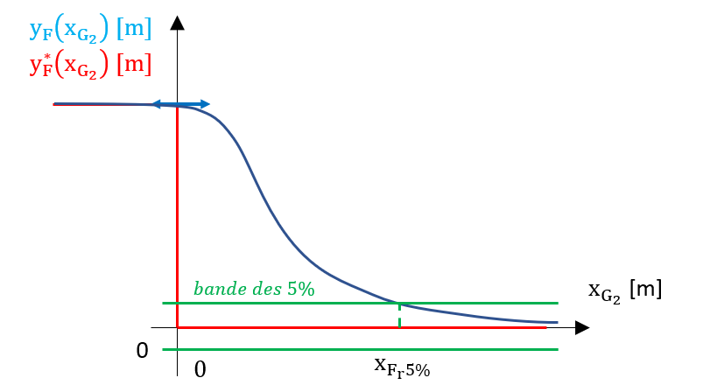



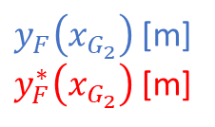
$y_{F}\left(x_{G_{2}}\right)$ [m]
$y_{F}^{∗}\left(x_{G_{2}}\right)$ [m]
Bande des 5%
$$0$$
$x_{G_{2}}$ [m]
$$0$$

